Slide 1

Komunikace mikroprocesoru s okolím
Josef Horálek
doplnil Peter Mikulecký

Slide 2
Základní deska (mainboard)
Typický stolní počítač má mikroprocesor, hlavní paměť a další důležité komponenty připojené k základní desce.
Základní deska nabízí elektrické přípojky (konektory), kterými komunikuje s ostatními komponenty systému.
Další komponenty, jako jsou externí úložiště, regulátory pro zobrazení videa a zvuku, a periferní zařízení mohou být připojeny k základní desce jako zásuvné karty nebo pomocí kabelů. U moderních počítačů je stále běžnější začlenit některé z těchto periferií do desky samotné.

Slide 3
Čipová sada
Důležitou součástí základní desky je čipová sada podporující mikroprocesory, které poskytují podporu rozhraní mezi CPU s různými sběrnicemi a externími komponenty. Tato čipová sada určuje do jisté míry vlastnosti a schopnosti základní desky. Do moderních základních desek patří:
Zásuvky (nebo sloty), ve kterých mohou být nainstalovány jeden nebo více mikroprocesorů
Nevolatilní paměťové čipy (bývají obvykle vkládány do moderních základních desek ve Flash ROM) – obsahující firmware nebo BIOS systému.

Slide 4
Anatomie
Bude nás zajímat komunikace s periferiemi
Operační paměť
Lokální sběrnice
Paměť CACHE
Řadič klávesnice
Mikroprocesor
Řadič přerušení
Řadič DMA
Rozšiřující desky
Rozšiřující desky
Řadič sběrnice
Systémová sběrnice

Slide 5
Komunikace
S okolím může mikroprocesor komunikovat třemi způsoby, které si podrobněji rozebereme:
Sběrnice
Přerušení IRQ
Kanály přímého přístupu do paměti DMA

Slide 6
Sběrnice
Sběrnice (anglicky bus) je skupina signálových vodičů, kterou lze rozdělit na skupiny řídicích, adresových a datových vodičů v případě paralelní sběrnice nebo sdílení dat a řízení na společném vodiči (nebo vodičích) u sériových sběrnic. Sběrnice má za účel zajistit přenos dat a řídicích povelů mezi dvěma a více elektronickými zařízeními. Přenos dat na sběrnici se řídí stanoveným protokolem.
V případě modulární architektury elektronického zařízení nebo počítače je sběrnice po mechanické stránce vybavena konektory uzpůsobenými pro připojení modulů.

Slide 7
Sběrnice
Je určena k propojení všech komponent umístěných mimo procesor
přenáší se jí nejvíce dat a je tedy základním komunikačním kanálem
Možné dělení sběrnic:
systémová sběrnice – mikroprocesor s obvody základní desky
periferní sběrnice – systémová sběrnice pro komunikaci mikroprocesoru s okolím, zakončena sloty
Notes:
Sloty pro rozšiřující desky, (konektory)jsou normovány mechanicky (tvar), elektricky (počet signálů, jejich význam a elektrické parametry)

Slide 8
Systémová sběrnice
Umístěná na základní desce
Přes patici spojena s mikroprocesorem
Sběrnice je součástí desky
konstrukce závislá na výrobci – nutná kompatibilita - chipsety (obvody základní desky propojující všechny prvky desky)
Existují dva základní modely:
Intel se sběrnicí FSB (Front Side Bus)
AMD se sběrnicí HyperTransport

Slide 9
Intel s FSB a North Bridge
Chipset základní desky
spojovací článek mezi procesorem a okolím, se skládá ze dvou základních částí:
North Bridge
South Bridge
Mikroprocesor
chipset
PCIe x 16
North
Bridge
operační paměť
FSB
2 kanály IDE
audio kanál
kanály SATA
sběrnice PCI
rozhraní LAN
South
Bridge
sběrnice PCI Express
flash BIOS
USB

Slide 10
Front Side Bus (FSB)
FSB (Front Side Bus) nebo System Bus je fyzická obousměrná datová sběrnice, která přenáší veškeré informace mezi procesorem (CPU) a severním můstkem (northbridge).
Některé procesory mají vyrovnávací paměti L2 nebo L3, které jsou k procesoru připojeny přes sběrnici Back Side Bus. Tato sběrnice a vyrovnávací paměti se připojují rychleji než přístup do paměti přes FSB.
Nejmodernější FSB sběrnice slouží jako páteř mezi procesorem a čipsetem. Čipset (obvykle v kombinaci dvou čipů – severní můstek a jižní můstek) je spojovacím bodem pro všechny ostatní sběrnice v systému.

Slide 11
North Bridge
North Bridge (severní můstek)
někdy označován jako System Controller
přes FSB (Front Side Bus) je připojen k procesoru.
zajišťuje rychlé přesuny dat pro paměťovou sběrnicí (její rychlost je násobkem FSB)
prochází přes ní data k South Bridge (jižní můstek).

Slide 12
South Bridge
South Bridge- Peripheral Bus Controller
realizuje pomalejší funkce základní desky
zabezpečuje připojení dalších periferií k základní desce
vychází z něj sběrnice PCI resp. PCI Express
připojen kompletní diskový subsystém (rozhoduje o přenosové rychlosti pevných disků)
sériové porty, USB, paralelní porty, zvukový subsystém, síťové rozhraní, služby BIOS
sběrnice mezi mosty - závisí na výrobci

Slide 13
Intel s FSB a North Bridge
Nevýhody řešení:
úzké místo mezi North Bridge a mikroprocesorem
pomalá sběrnice FSB může zpomalovat rychlý procesor
částečně vyřešeno FSB, která provádí 4 operace na jeden takt

Slide 14
AMD s HyperTransport
Od jádra K8 výrazné změny:
integrace paměťového řadiče
data do paměti přímým spojem s taktem procesoru
Sběrnice HyperTransport
Mikroprocesor
operační paměť
PCIe x 16
HT tunel nebo
HT switch
chipset
HyperTransport sběrnice
kanály IDE
audio kanál
kanály SATA
sběrnice PCI
rozhraní LAN
HT I/O hub
South
Bridge
sběrnice PCI Express
flash BIOS
USB
Notes:
Datový tok mezi procesorem a ostatními prvky základní desky není sčítán s datovým tokem mezi procesorem a operační pamětí

Slide 15
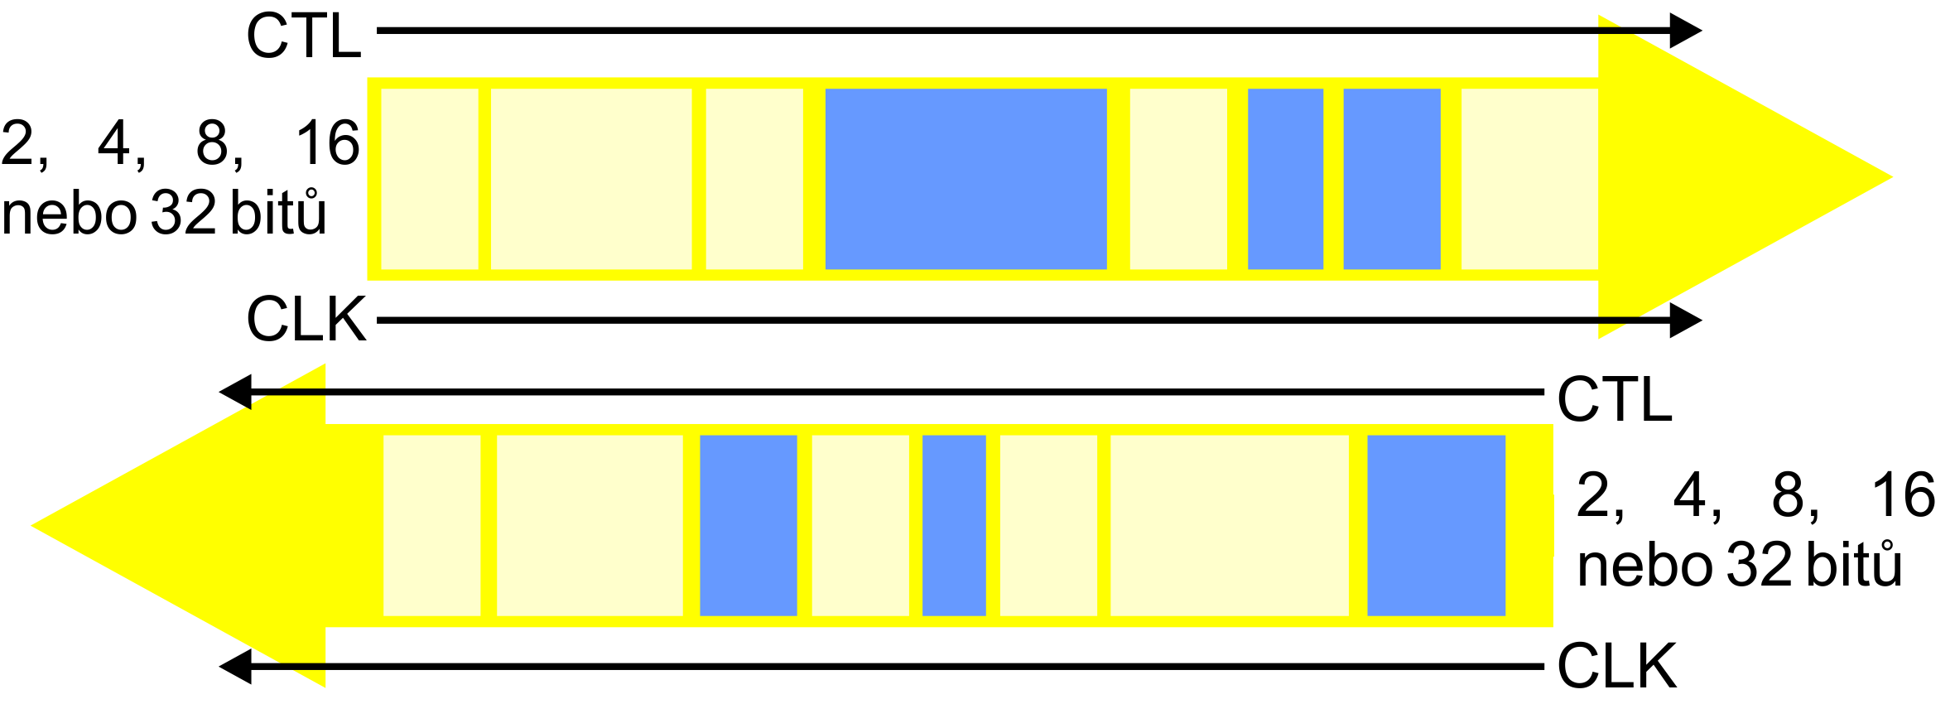
Sběrnice HyperTransport
Šířka 2,4,8,16, 32bitů,na 200MHz – 1GHz
vysoká datová propustnost
duplexní provoz

Slide 16
HyperTransport a jeho topologie
Topologie HT je řetězová (daisy chain)
jednotlivé prvky jsou tvořeny tunely
koncovými zařízeními
I/O huby
mosty a přepínači (switch)
Nejmenší řetěz může být tvořen mostem a koncovým zařízením.
Největší řetěz je možné vytvořit z mostu a 31 zařízení
maximum pro HT je celkových 32 prvků na sběrnici
Prvky v HT sběrnici jsou
HT Host - zdroj informací a signálů pro ostatní HT čipy včetně mostů, tunelů a koncových zařízení
obvykle zabudován v řadiči, tedy v procesorech a northbridge čipech.
HT End (Cave) device - koncové zařízení (např. I/O hub, nebo i tunel), tvoří konec HT řetězu

Slide 17
HyperTransport a jeho topologie
HT Tunnel
zařízení s dvěma HT spojeními - upstream a downstream linky, mezi nimiž je samotné zařízení.
jde o základní stavební kameny HT řetězu
logické spojení mezi tunely funguje podobně jako sběrnicová topologie
zařízení se podívá do hlavičky packetu, který mu po downstream linku přijde a v případě, že je pro něj, packet si ponechá. V případě, že pro něj packet určen není, přepošle ho dalšímu tunelu po upstream lince
HT I/O Hub - klasický southbridge,
ovládá ATA rozhraní, sériové/paralelní porty, USB, FireWire, atd.
HT Switch
stará se o spojení mezi více HT I/O datovými toky a zajišťuje komunikaci mezi HT I/O zařízeními

Slide 18
Periferní sběrnice
Začíná v jižním mostu chipsetu a je zakončena rozšiřujícími sloty pro rozšiřující karty
Typy sběrnic:
PCI
AGP
PCI Express
USB
ThunderBolt

Slide 19
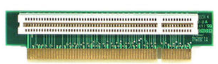
PCI – Peripheral Component Interconnect
Navržena pro Pentia
Oddělena od procesorové sběrnice mosty (spec. obvody) - taktovací frekvence nezávislá na frekvenci mikroprocesoru
Přinesla PnP
PCI 2.1
Používá 32 a 64bitový protokol a dvojí napájení 3.3V a 5V
PCI 2.2 drobná vylepšení v definicích přenosového protokolu
PCI 2.3 nepodporuje 5V adaptéry
Existují různé varianty patic PCI

Slide 20
AGP – Accelerated Graphics Port
Zvýšení výkonu od Intelu
Určena pro přenos dat do zobrazovací soustavy
Propojuje grafický adaptér přímo s North Bridge -vyhrazená sběrnice pro přenos obrazu
Propustnost 2132 MB/s
Mikroprocesor
FSB
AGP
North
Bridge
operační paměť
South
Bridge

Slide 21
PCI-Express
PCI-Express (též PCIe, PCI-E) je standard systémové sběrnice, který byl vytvořen jako náhrada za starší standardy PCI, PCI-X a AGP.
Jedná se o dvoubodové spoje, na kterých jsou data přenášena bez potřeby adresy (adresace zařízení).
Sběrnice PCI-Express používá sériový přenos dat (na rozdíl od svých předchůdců), protože to přináší proti paralelnímu přenosu některé výhody, zejména možnost dále zvyšovat frekvenci, na které sběrnice pracuje (a tím i přenosovou rychlost).
Přenos dat po virtuální paralelní sběrnici
na vstupu data rozloží a na výstupu složí
Podpora Hot Plug a Hot Swap
výměna hardware za běhu PC
Šířka sběrnice je volitelná a liší se počtem komunikačních kanálů a rychlostí přenosu.

Slide 22
Topologie PCIe
Topologie podobná jako u sběrnice HyperTransport
Bridge – převod mezi PCIe a jinými typy sběrnic
Link – duplexní komunikační kanál
Root Complex – začátek sběrnice
Mikroprocesor
End Point
Bridge
operační paměť
End Point
End Point
End Point
Switch
End Point
End Point
End Point
End Point
End Point

Slide 23
Rozhraní PC (interface)
Rozhraní slouží k výměně dat mezi „vnitřkem skříně“ a periferiemi
Rozhraní obecně popisuje způsob přenosu dat
Konektor je normované zakončení pro fyzické připojení
V principu existují dvě rozhraní
paralelní
sériové

Slide 24
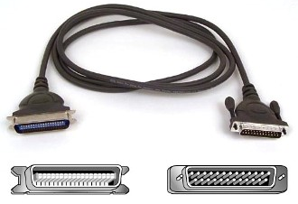
Paralelní rozhraní LPT
Původně určeno pro tiskárny posléze i pro další periferie
Význam LPT klesá
Konektor má 25 pólů, na počítači má konektor zdířky a kabel kolíčky

Slide 25
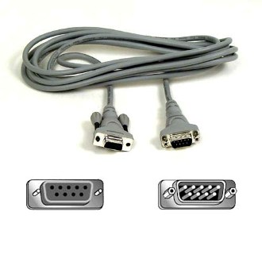
Sériové rozhraní – RS 232 (COM)
Nejstarší rozhraní, označované také V.24
Pomalejší než paralelní, ale univerzálnější pro svoji snadnou programovatelnost
Má buď 25 nebo 9 pólů. 25 pólový má stejné provedení jako paralelní, ale na počítači jsou kolíky

Slide 26
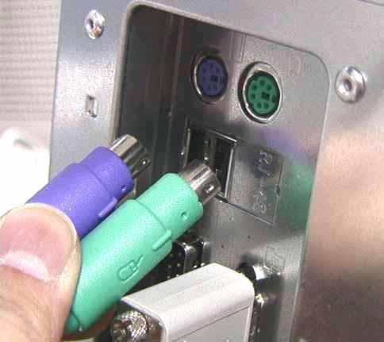
PS/2
Konektor zavedla IBM. U počítačů se s ním setkáte pro připojení myši a klávesnice
Konektor vyžaduje přerušení IRQ 12

Slide 27
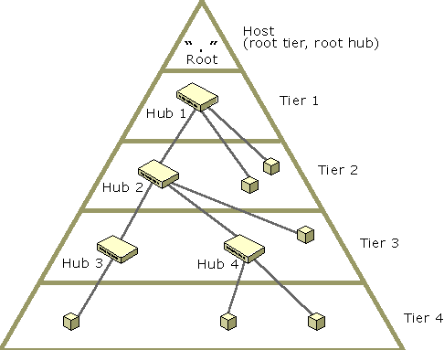
USB – Universal Serial Bus
USB je externí sběrnice počítače
Má pyramidovou topologickou strukturu
Notes:
Hostitelský kořen na vrcholu – většinou vestavěný do základní desky počítače., který řídí podřízená zařízení
Od počítače –hostitele vede jediný kabel, který se může větvit k dalším periferiím

Slide 28
USB – Universal Serial Bus
Vlastnosti USB:
podporuje až 5 úrovní zařízení
zařízení může být až 5 m od rozbočovače
podpora PnP
používá tři přenosové rychlosti:
Low Speed – 1,5Mb/s – max. 3m, i nestíněný k.
Full Speed – 12Mb/s – max. 5m, stíněný kabel
High Speed – 480Mb/s – norma USB 2
Super Speed - 5 Gbit/s – norma USB 3.0 (má 9 vodičů namísto původních 4)

Slide 29
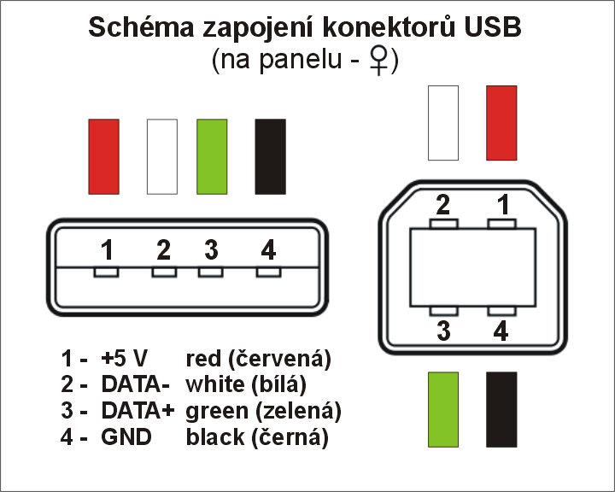
USB – Universal Serial Bus
Podpora více současných přenosů na několika zařízeních
Možnost připojení až 127 zařízení
Možnost připojení zařízení za chodu počítače
Ve vedení i dva vodiče s napájecím napětím 5V k napájení zaříjení s odběrem do 100 mA (na vyžádání do 500mA)
Podpora power managementu (automatické „uspávání“ momentálně nepracujících periferií)
V budoucnu se počítá se standardem PowerUSB s různým napětím (5, 9, 12, 18 a 24V) a celkovou zátěží až do 100W
Notes:
USB je sběrnice jen s jedním zařízením typu Master, tj. všechny aktivity vycházejí z PC. Data se vysílají
v krátkých paketech o 8 bajtech
delších paketech o délce až 256 bajtů.
a přijímají
PC může požadovat data od zařízení.
Naopak žádné zařízení nemůže vysílat data samo od sebe.
Veškerý přenos dat se uskutečňuje v tzv. rámcích (frame), které trvají přesně 1 milisekundu. Uvnitř jednoho rámce mohou být postupně zpracovávány pakety pro několik zařízení. Přitom se mohou spolu vyskytovat pomalé (low-speed) i rychlé (full-speed) pakety. Obrací-li se PC na více zařízení, zajišťuje jejich rozdělení jako rozdělovač sběrnice (hub). Zabraňuje také, aby signály s plnou rychlostí (full-speed) byly vedeny na pomalá zařízení. Pomalá zařízení pracují s přenosovou rychlostí 1,5 Mb/s. Rychlé přenosy pracují s rychlostí 12 Mb/s. Časový průběh přenosu informace je předepisován výhradně masterem. Zařízení typu slave se musí synchronizovat s datovým tokem.
Používá se k tomu metoda NRZI (Non Return to Zero Inverted). Nuly v datech vedou ke změně úrovně, jedničky nechávají úroveň beze změny. Kódování a dekódování signálů je čistě hardwarovou záležitostí. Přijímač musí být schopen získat signál, přijmout a dekódovat data. Speciální prostředky zajišťují, aby nedocházelo ke ztrátě synchronizace.
Obsahuje-li původní datový tok šest po sobě jdoucích jedniček, přidá vysílač automaticky jednu nulu (vkládání bitů – bit-stuffing), aby se tím vynutila změna úrovně. Přijímač tuto nulu z datového toku opět odstraní. Každý datový paket má za účelem synchronizace speciální zaváděcí bajt (00000001b). Přijímač v důsledku kódování NRZI a vsouvání bitů vidí osm střídajících se bitových stavů, na které se může zasynchronizovat. Během následujícího přenosu musí synchronizace zůstat zachována. Všechny tyto procesy se odehrávají pouze v odpovídajících hardwarových součástkách. Přijímač a vysílač jsou realizovány vždy společně v jedné součástce.
Zařízení USB obsahuje jednotku zvanou SIE Serial Interface Engine, která přebírá vlastní práci. K výměně dat mezi SIE a zbytkem zařízení slouží buffery FIFO. FIFO (First In First Out) to jsou paměti, které mohou postupně přijímat a vydávat data podobně jako posuvné registry. Připojený mikrořadič tedy potřebuje jen přečíst data z FIFO a jiná data do FIFO zapsat. Všechno ostatní vyřídí SIE. Ve většině případů je SIE součástí mikrořadiče USB. Zařízení USB má obecně několik pamětí FIFO, jejichž prostřednictvím je možno přenášet data.
Tak například myš, která je připojena přes USB, má vždy koncovou endpoint 0 a endpoint 1. Endpoint 0 se používá při inicializaci. Vlastní užitková data se z mikrořadiče v určitých časových odstupech zapisují do endpointu 1 a odtud si je vybírá PC. USB software tvoří tzv. trubice (pipes) k jednotlivým endpointům (koncovým adresám). Jedna pipe je logický kanál k jednomu endpointu v jednom zařízení. Pipe si můžeme představit jako datový kanál tvořený jediným vodičem. Ve skutečnosti však jsou data v pipe přenášena jako datové pakety v milisekundových rámcích a hardwarem rozdělována na reálné paměti podle jejich koncové (endpoint) adresy. Jedno zařízení může současně používat několik trubic (pipes), takže přenosová rychlost celkově vzroste.

Slide 30
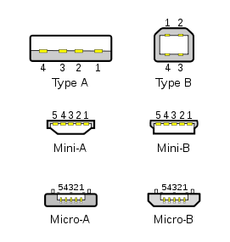
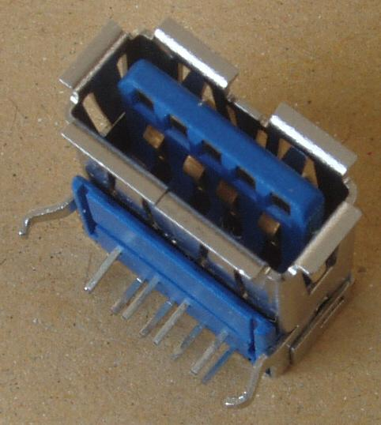
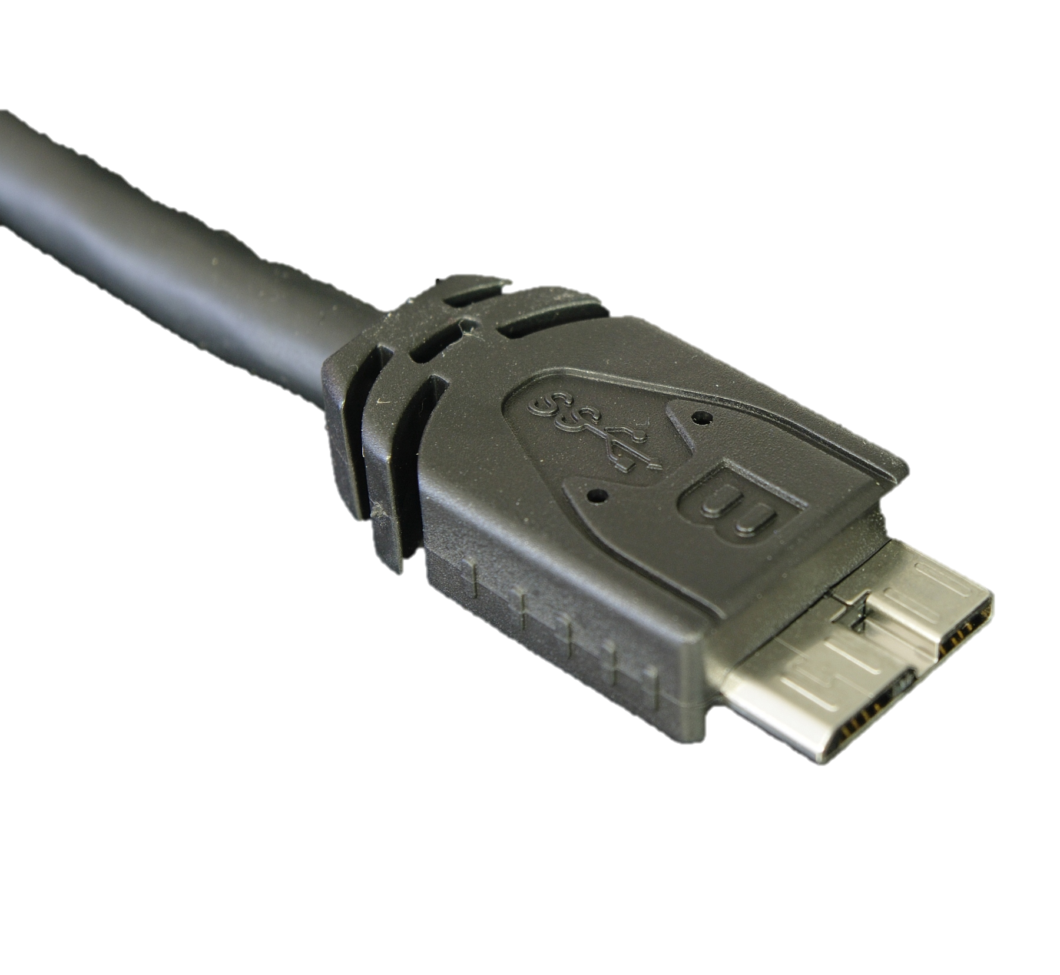
USB – provedení
USB 2.0
USB 3.0

Slide 31
IEEE 1394 FireWire
IEEE 1394 je sériovou externí sběrnicí, pro zařízení přenášející velké množství dat
Konektor 6pinový a 4pinový
Připojení až 63 zařízení
Propojení až 1023 sběrnic
Podpora PnP
Podpora rychlostí
S100 (98,304 Mb/s)
S200 (196,608 Mb/s)
S400 (393,216 Mb/s)

Slide 32
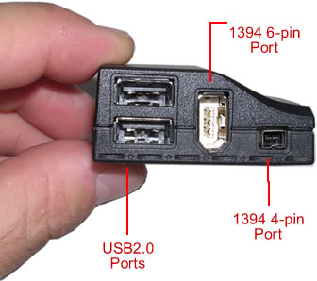
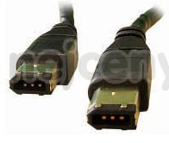
IEEE 1394 FireWire

Slide 33
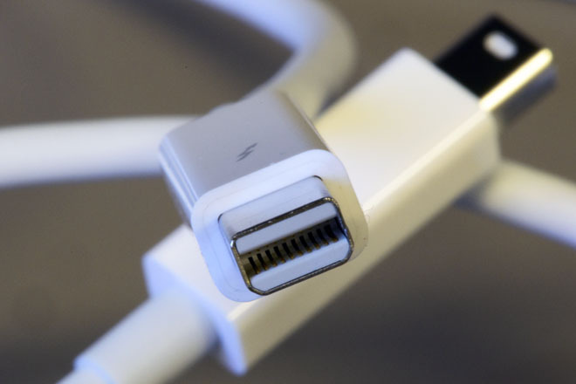
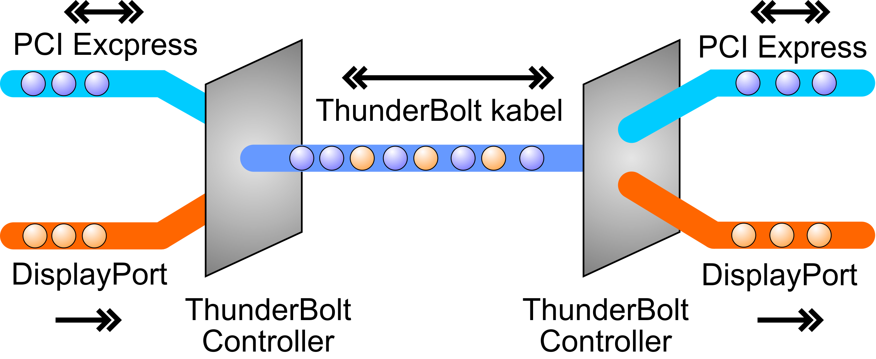
ThunderBolt
Spojení PCIe 4x a DisplayPort do jednoho rozhraní
PCIe zajišťuje vysokou propustnost až 10 Gb/s
Umožňuje připojit až 7 zařízení na jeden port

Slide 34
Spolupráce procesor- sběrnice
Periferie pro přenos dat využívá část sběrnice určenou k řízení provozu
po vodičích periferie zašle upozornění mikroprocesoru, že s ním chce komunikovat
Využívá přerušení IRQ – Interrupt Request Levels
při zaslání žádosti přerušení je mikroprocesor požádán o pozornost zařízením, které vyslalo přerušení
rozlišujeme dva druhy přerušení
hardwarové
softwarové
vyvolané přerušení spustí program uložený na určité adrese v paměti
pro zpracování přerušení je určen řadič přerušení
často integrován do jednoho pouzdra s řadičem DMA
linky po nichž jsou vysílány signály přerušení jsou součástí sběrnice

Slide 35
DMA – Direct Memory Access
DMA
režim práce s rychlým přenosem dat mezi operační pamětí a periferií
přenos dat řídí řadič DMA nikoli mikroprocesor
linky DMA jsou integrovány do sběrnice
PC používá 8 kanálů DMA
dvě zařízení nesmí používat stejný kanál
volba kanálu DMA se provádí stejně prostřednictvím PnP
základní desky DMA sdílí
některé kanály DMA jsou standardně přidělovány některým zařízením např.:
řadič pevného disku – DMA 7
řadič disketových jednotek – DMA 2 atd.

Slide 36
IRQ – Interrupt request
IRQ
Systém priorit přerušení periferiemi
Periferie může vyslat požadavek na přerušení řadiči
Řadič vystaví signál CPU o existenci čekajícího přerušení
Pokud je CPU ve stavu, kdy je možné přijmout přerušení, provede se jeho obsluha
Po dokončení operace informuje řadič o vyřízení přerušení a pokračuje v přerušeném procesu

Slide 37
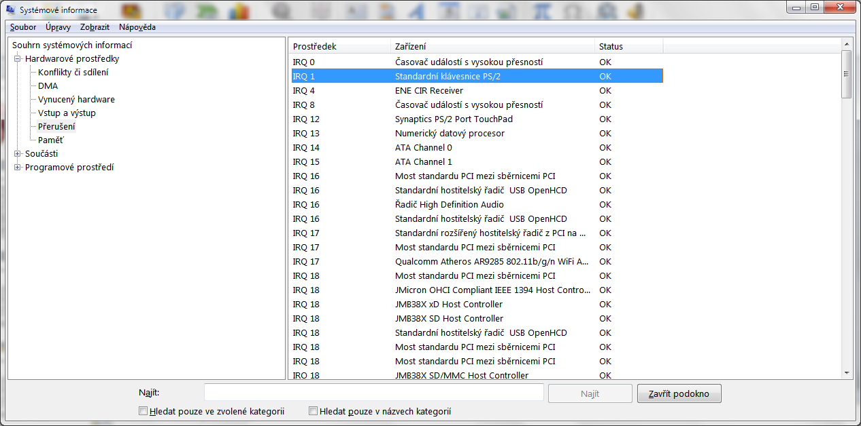
IRQ – Interrupt request
IRQ

Slide 38
Děkuji za pozornost…

